Slide 1
AIDT 초등 수학
- 5,6학년 수학 / 놀이를 더하다 -

Slide 2

수학_5-1-5_놀이를 더하다_신나는 분수 윷놀이
교사/학생
No | UI Description
1 | 슬라이드 버튼
신나는 분수 윷놀이
모둠을 구성한 다음 대표 기기로 활동해요!
인원
4명
준비물
분수 주사위, 놀이판, 바둑돌, 주사위

Slide 3

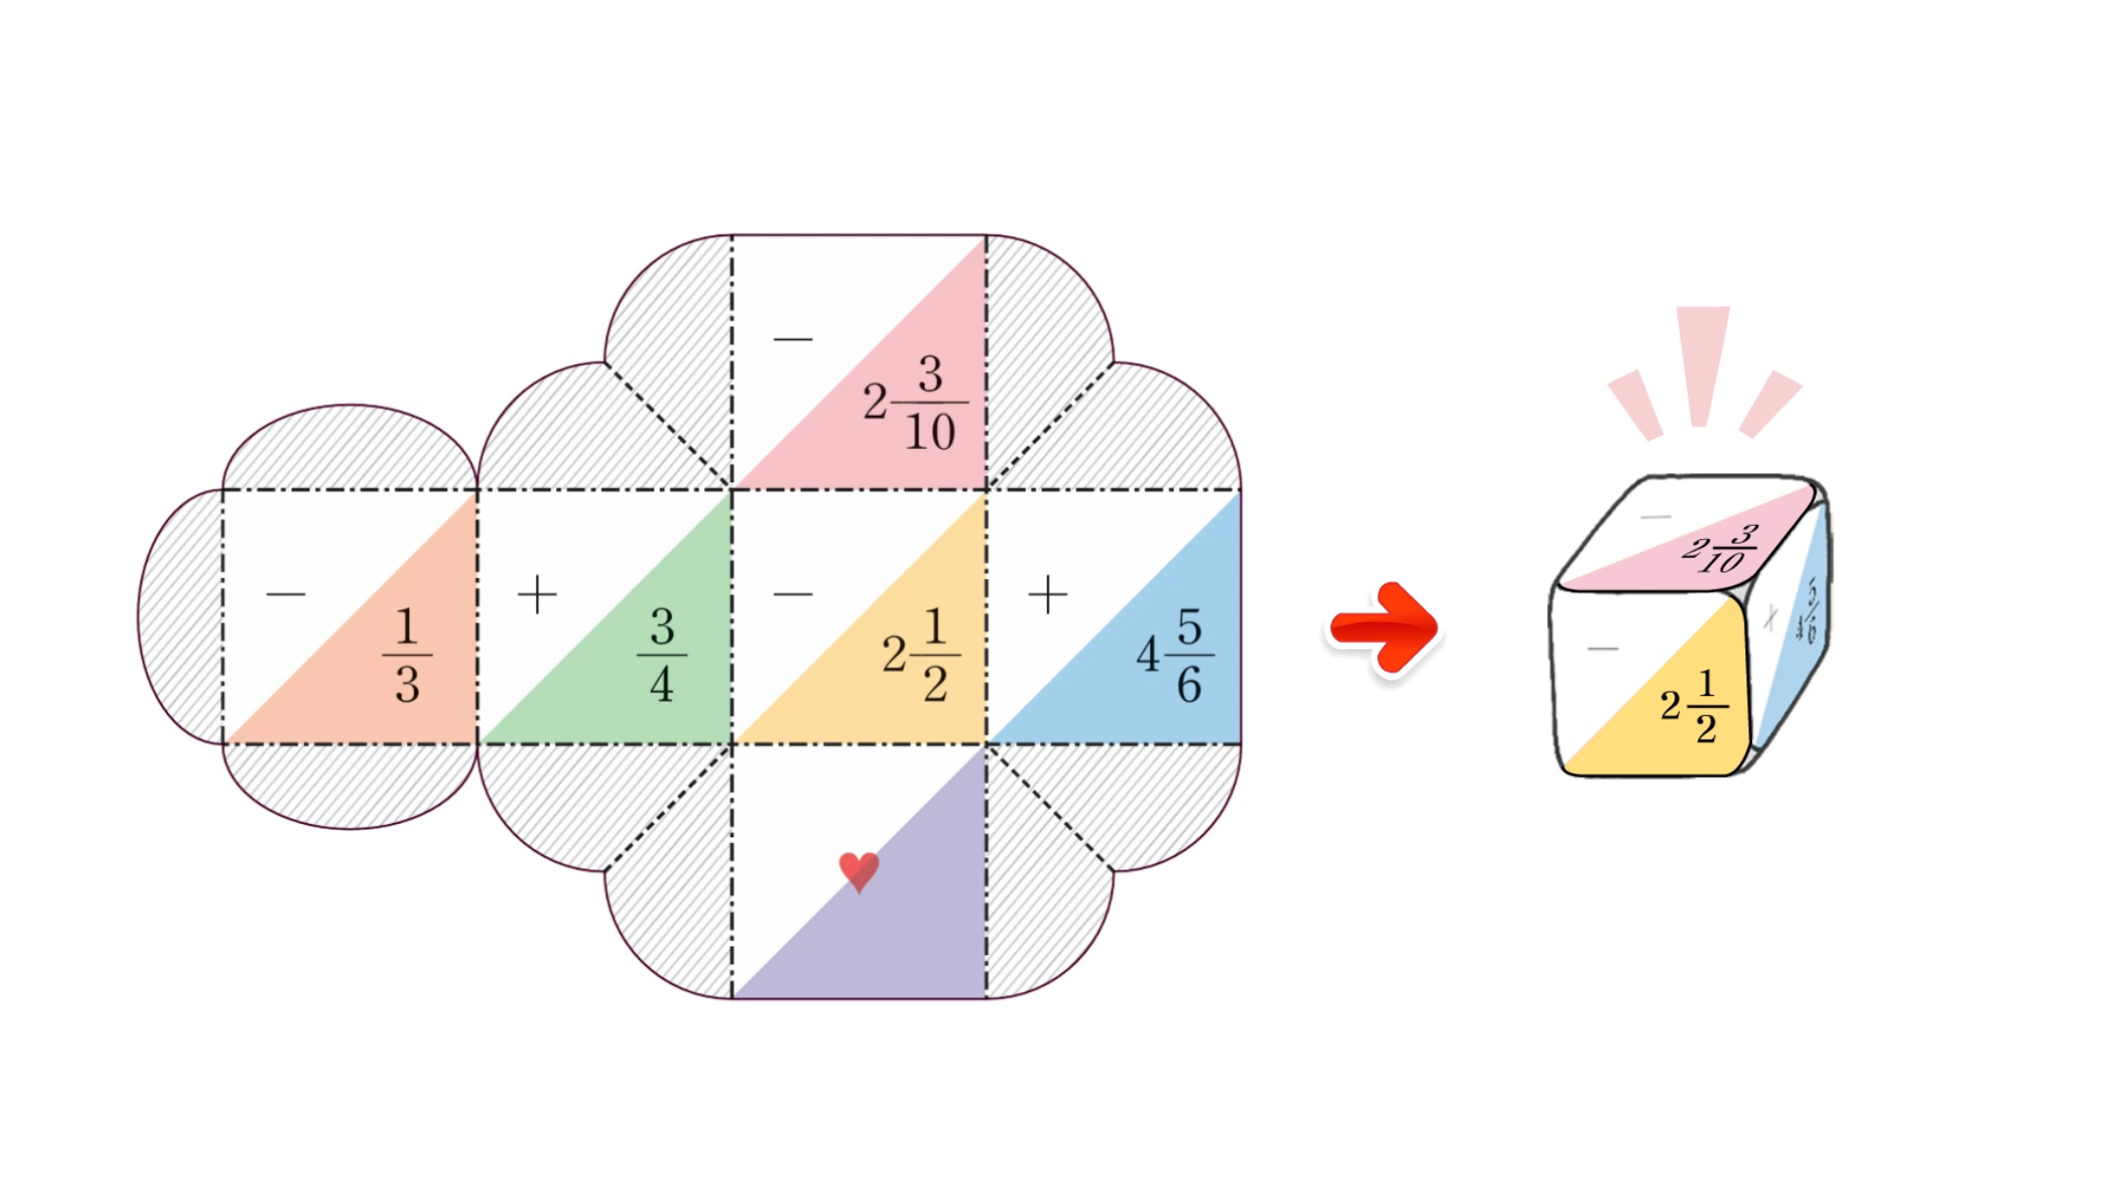
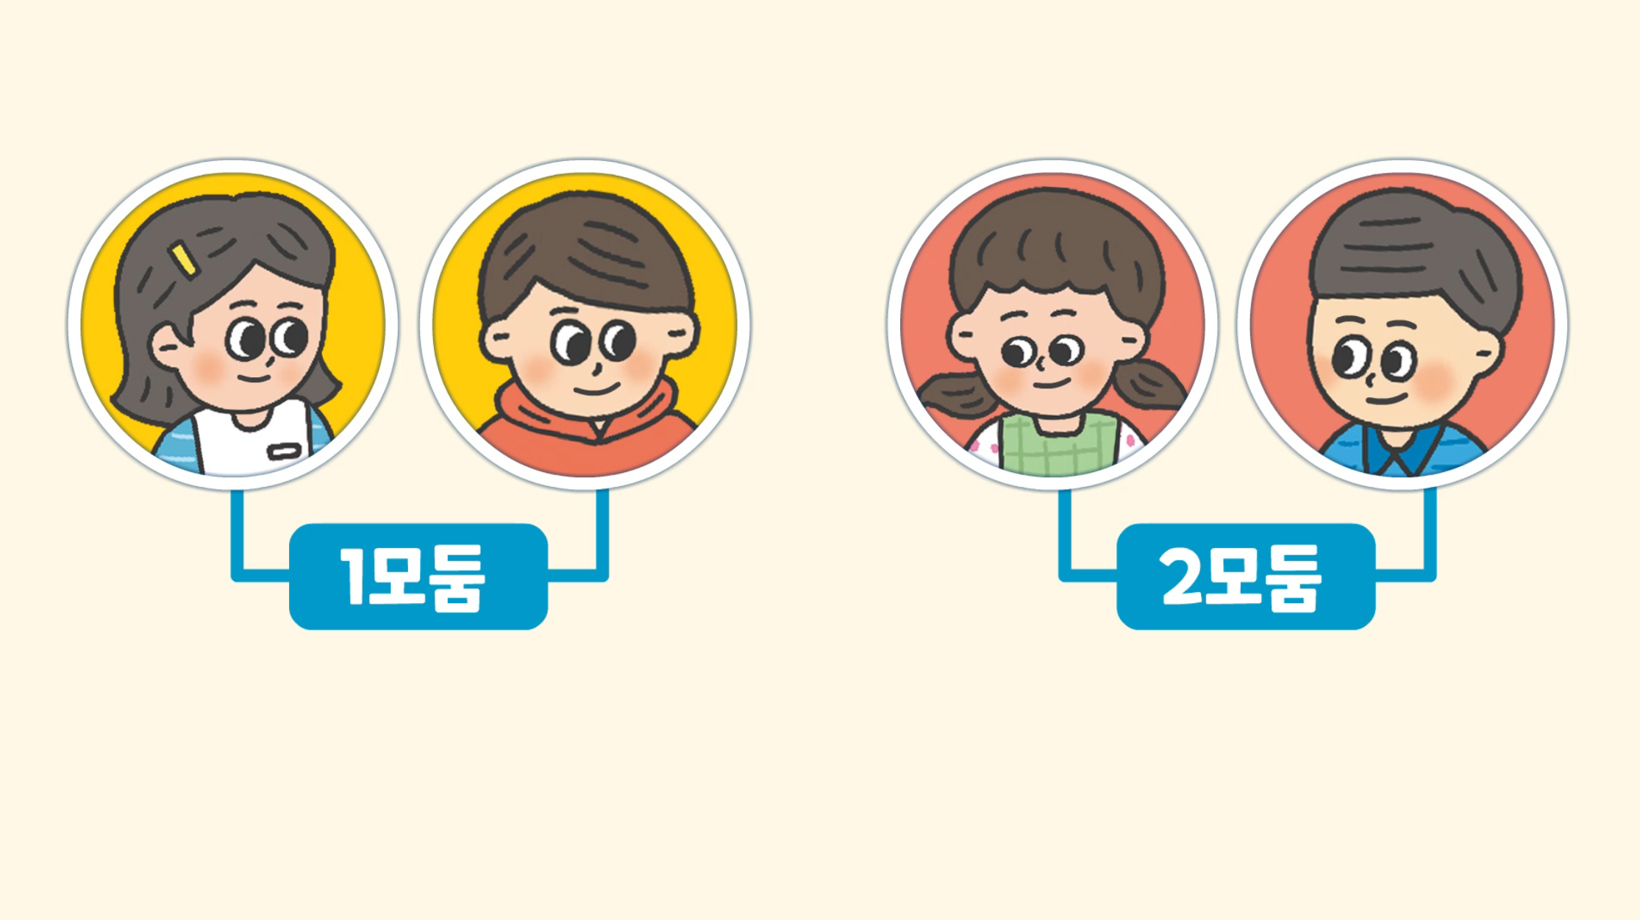
수학_5-1-5_놀이를 더하다_신나는 분수 윷놀이
교사/학생
교사/학생
1
분수 주사위를 만듭니다.
2
2명이 한 모둠이 되도록 모둠을 나누고, 모둠별로 바둑돌 2개를 말로 정합니다.

Slide 4
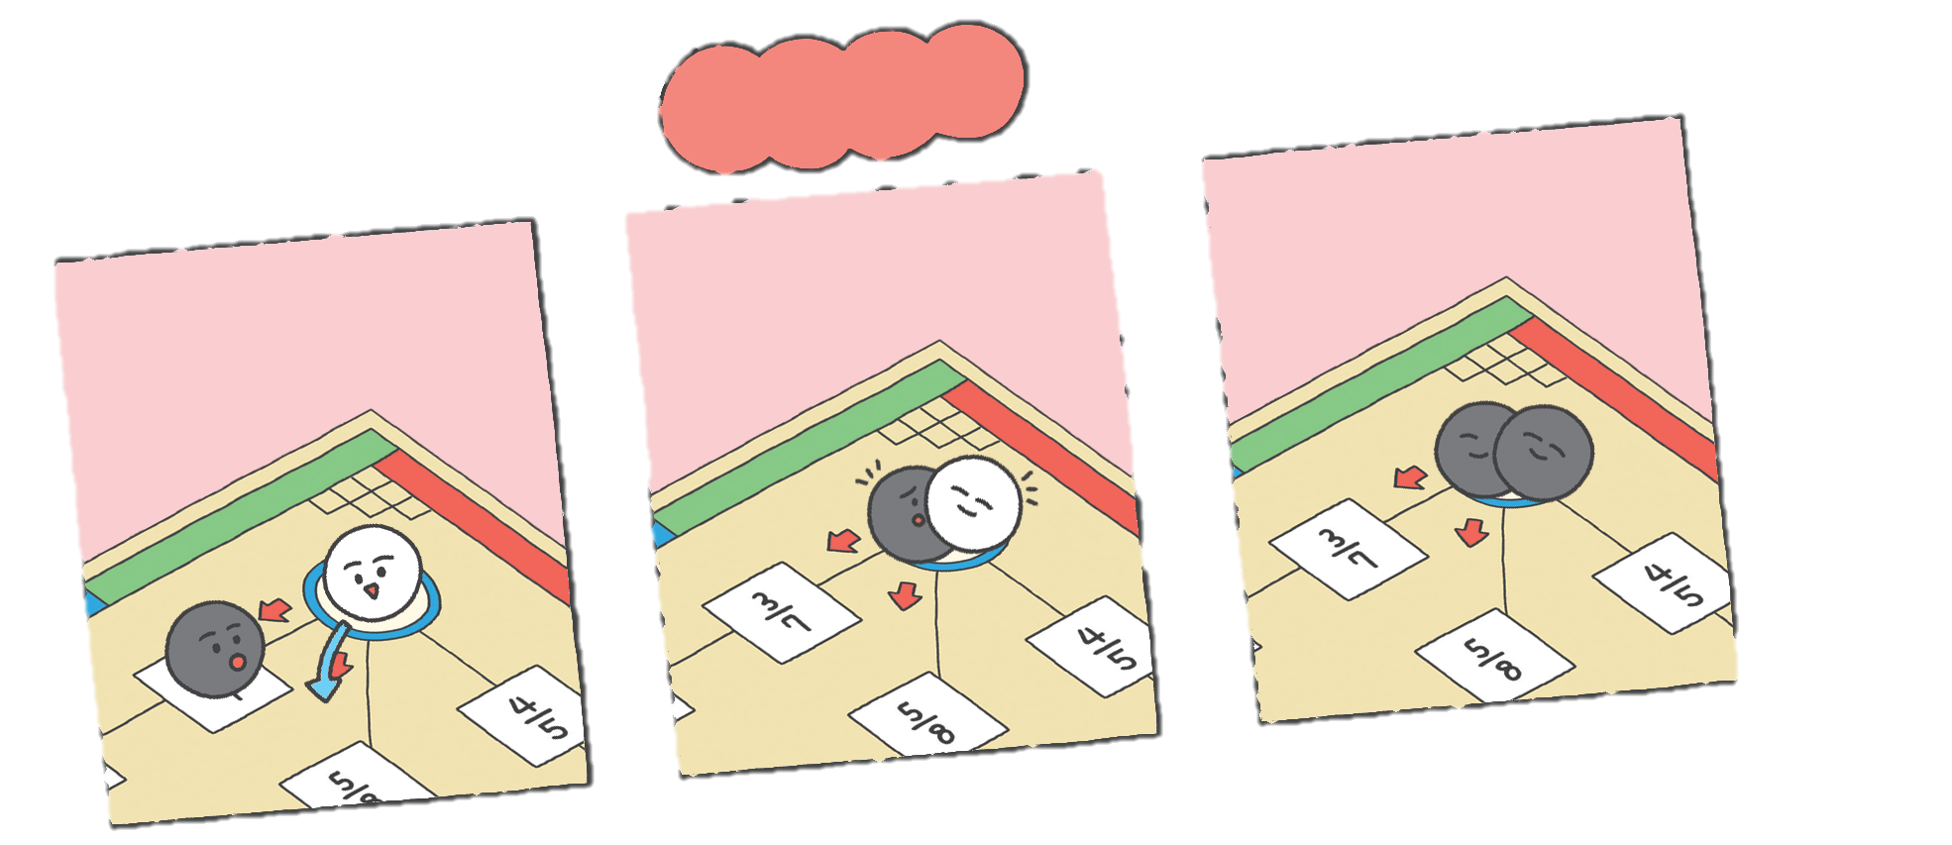
수학_5-1-5_놀이를 더하다_신나는 분수 윷놀이
교사
교사
놀이 규칙
○가 있는 칸에 멈추었을 때만 방향을 바꿀 수 있어요.
다른 모둠의 말을 잡을 수 있어요. 말을 잡으면 주사위를 한 번 더 던져요.
우리 모둠의 말끼리 겹칠 수 있어요.

Slide 5

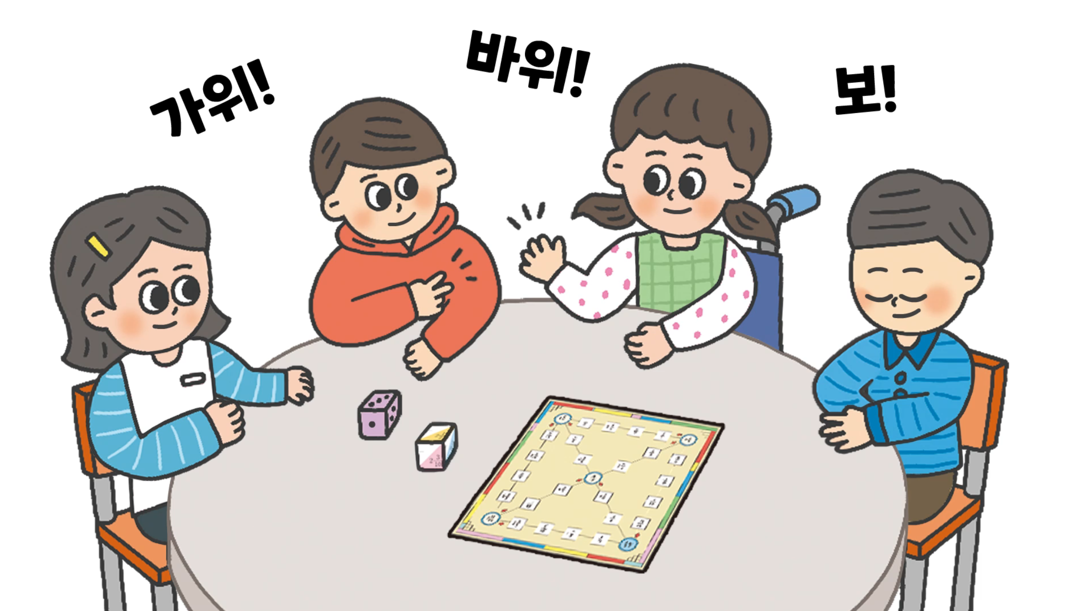
수학_5-1-5_놀이를 더하다_신나는 분수 윷놀이
교사
교사
No | UI Description
1 | 버튼을 누르면 모둠 구성 기능이 팝업으로 노출
2 | 슬라이드 버튼
3 | 페이지 네비게이션
4 | 활동 영상 버튼 클릭 시 팝업에서 영상 재생
4
1
가위바위보로 놀이 순서를 정합니다.
활동 영상
2
1
모둠 구성하기
3

Slide 6
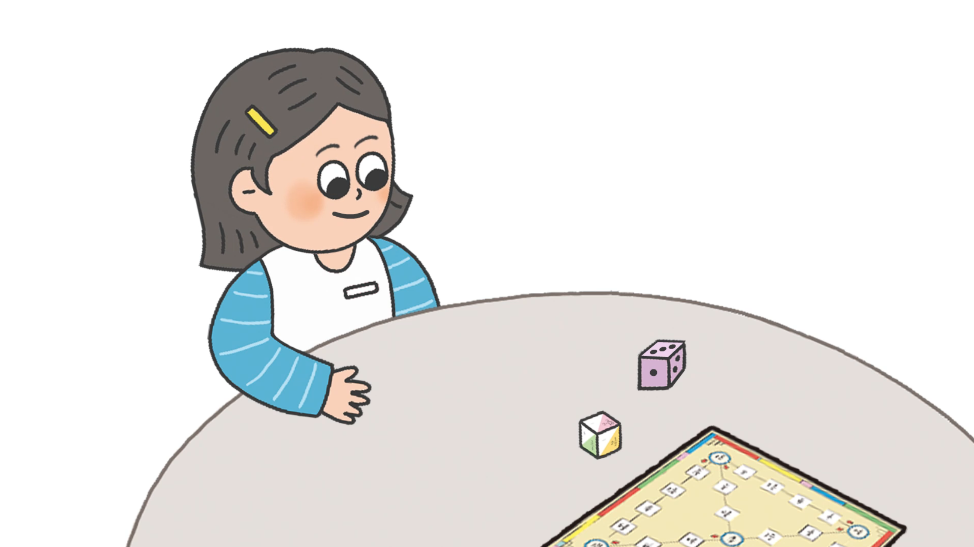
수학_5-1-5_놀이를 더하다_신나는 분수 윷놀이
교사
교사
2
놀이 순서에 따라 주사위와 분수 주사위를 동시에 던집니다.
활동 영상
모둠 구성하기

Slide 7
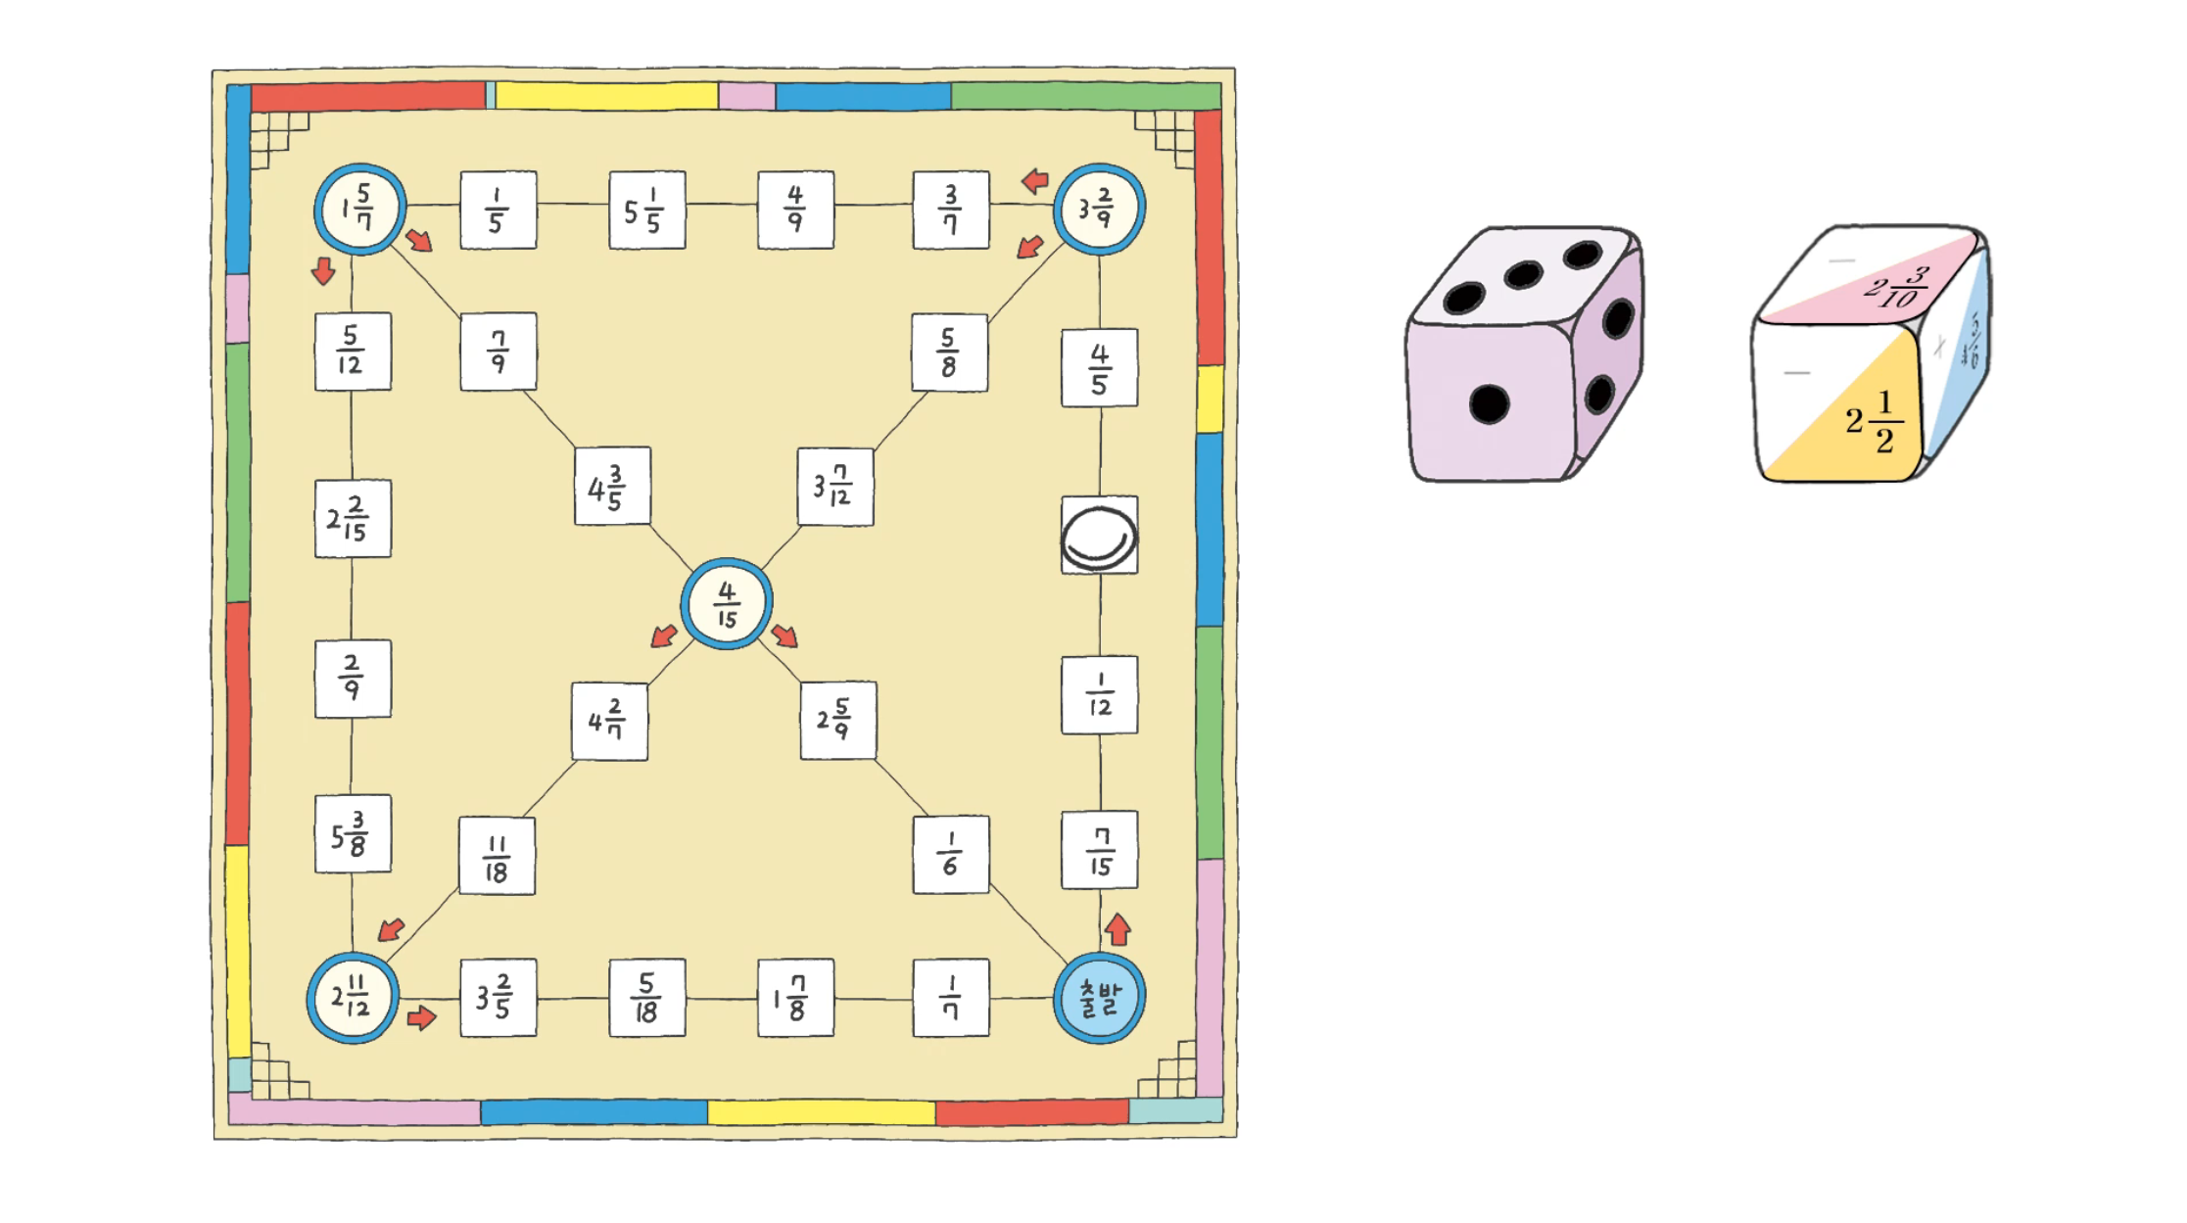
수학_5-1-5_놀이를 더하다_신나는 분수 윷놀이
교사
교사
3
나온 눈의 수만큼 말을 이동합니다.
활동 영상
모둠 구성하기

Slide 8
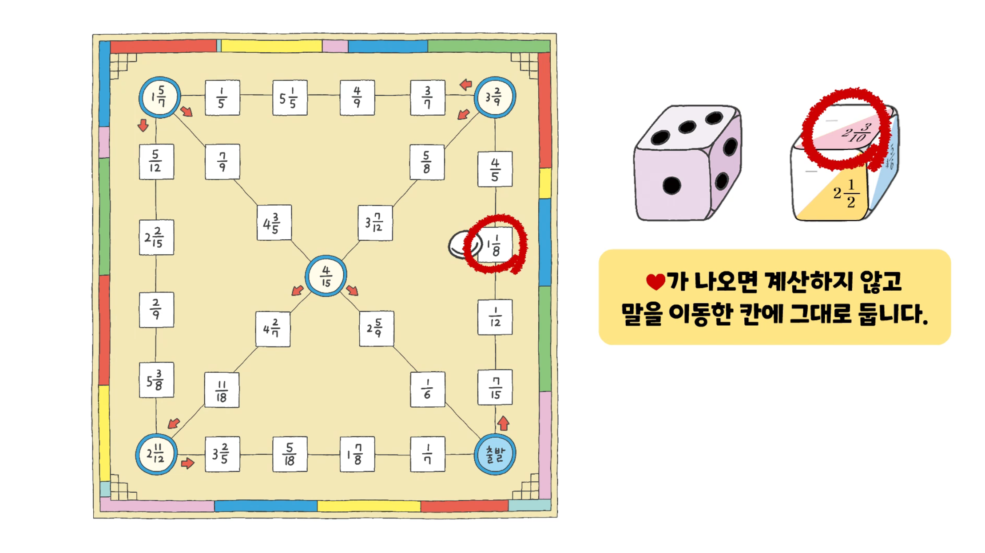
수학_5-1-5_놀이를 더하다_신나는 분수 윷놀이
교사
교사
4
분수 주사위의 ‘+’또는 ‘-’에 따라 분수 주사위에 적힌 분수와 이동한 칸에 적힌 분수의 합 또는 차를 구합니다. 이때 ♥가 나오면 계산하지 않고 말을 이동한 칸에 그대로 둡니다.
활동 영상
모둠 구성하기

Slide 9
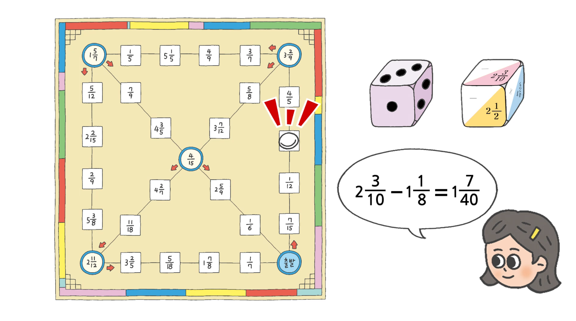

수학_5-1-5_놀이를 더하다_신나는 분수 윷놀이
교사
교사
5
계산 결과가 맞으면 말을 이동한 칸에 그대로 두고, 틀리면 말을 이동하기 전에 있던 칸으로 되돌려 놓습니다.
활동 영상
모둠 구성하기

Slide 10
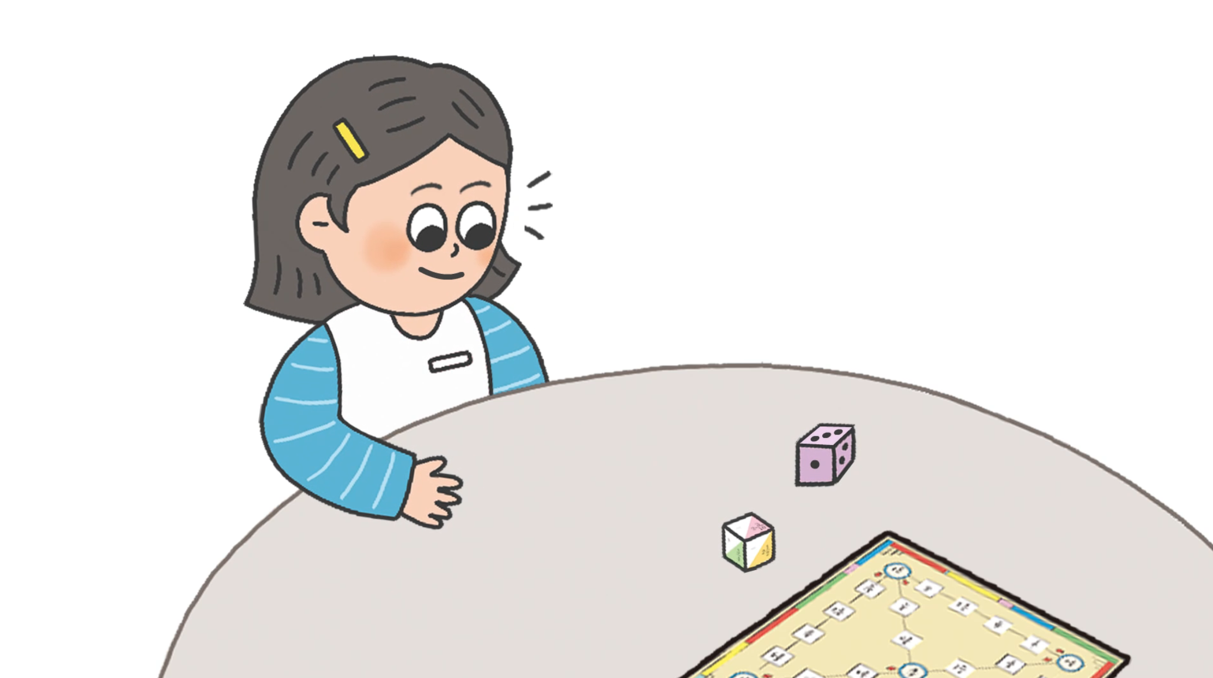
수학_5-1-5_놀이를 더하다_신나는 분수 윷놀이
교사
교사
6
2~5의 순서대로 놀이를 반복합니다. 놀이판에서 먼저 나오는 모둠이 이깁니다.
활동 영상
모둠 구성하기

Slide 11
수학_5-1-5_놀이를 더하다_신나는 분수 윷놀이
학생
교사
No | UI Description
1 | 버튼을 누르면 모둠 구성 기능이 팝업으로 노출
2 | 슬라이드 버튼
3 | 페이지 네비게이션
4 | 활동 영상 버튼 클릭 시 팝업에서 영상 재생
4
1
가위바위보로 놀이 순서를 정합니다.
활동 영상
2
1
내 모둠 확인하기
3

Slide 12
수학_5-1-5_놀이를 더하다_신나는 분수 윷놀이
학생
교사
2
놀이 순서에 따라 주사위와 분수 주사위를 동시에 던집니다.
활동 영상
내 모둠 확인하기

Slide 13
수학_5-1-5_놀이를 더하다_신나는 분수 윷놀이
학생
교사
3
나온 눈의 수만큼 말을 이동합니다.
활동 영상
내 모둠 확인하기

Slide 14
수학_5-1-5_놀이를 더하다_신나는 분수 윷놀이
학생
교사
4
분수 주사위의 ‘+’또는 ‘-’에 따라 분수 주사위에 적힌 분수와 이동한 칸에 적힌 분수의 합 또는 차를 구합니다. 이때 ♥가 나오면 계산하지 않고 말을 이동한 칸에 그대로 둡니다.
활동 영상
내 모둠 확인하기

Slide 15
수학_5-1-5_놀이를 더하다_신나는 분수 윷놀이
학생
교사
5
계산 결과가 맞으면 말을 이동한 칸에 그대로 두고, 틀리면 말을 이동하기 전에 있던 칸으로 되돌려 놓습니다.
활동 영상
내 모둠 확인하기

Slide 16
수학_5-1-5_놀이를 더하다_신나는 분수 윷놀이
학생
교사
6
2~5의 순서대로 놀이를 반복합니다. 놀이판에서 먼저 나오는 모둠이 이깁니다.
활동 영상
내 모둠 확인하기

Slide 17
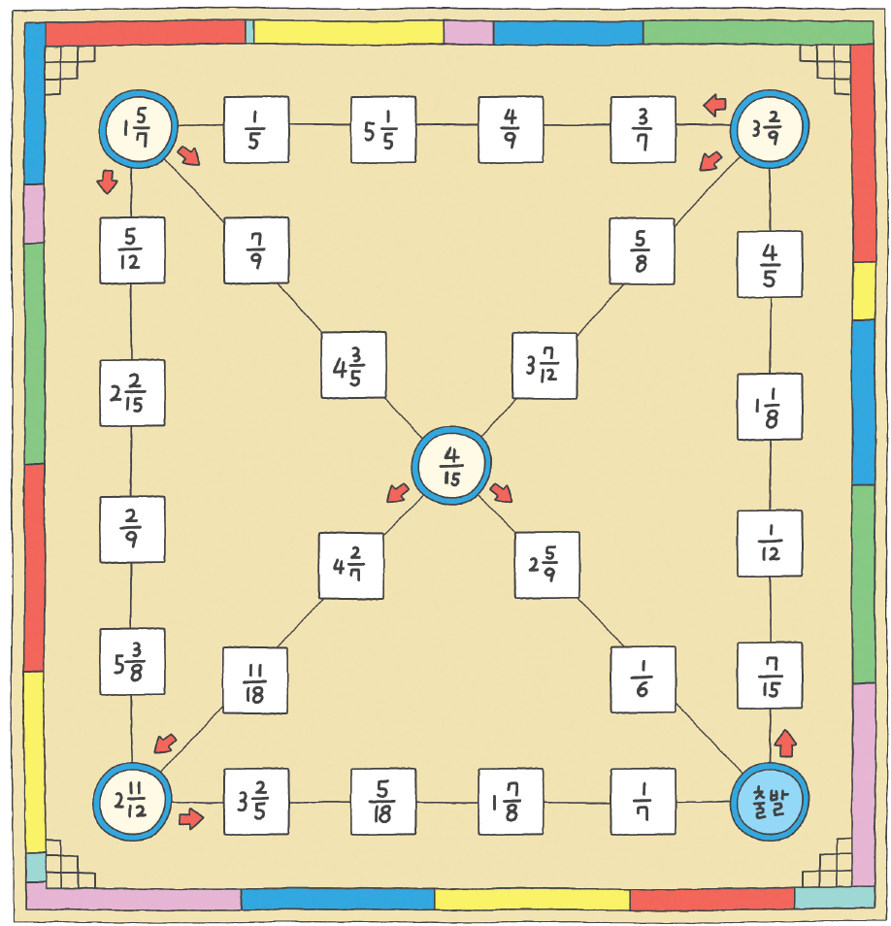
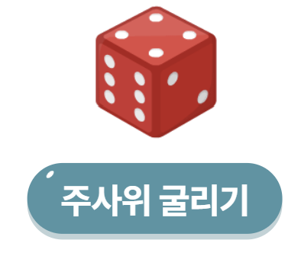
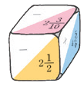

수학_5-1-5_놀이를 더하다_신나는 분수 윷놀이
셀바스)
분수 주사위에 노출 되는 분수는 말판에 있는 분수가 랜덤으로 노출되나요?
엇 아닙니다! 교과서 부록에 저 분수 주사위가 있어요. 거기에 연산 기호와 분수가 따로 적혀잇어요.
- 아아 넵 확인 했습니다!
20슬라이드에 참고용 추가해 두겠습니다!
교사
No | UI Description
1 | 놀이판 모서리 칸에 도착하면 말이 이동할 방향 선택 팝업(1-1) 노출 같은 색 돌이 겹치면 함께 움직이기 가능 다른 색 말이 있는 칸에 도착하면 잡힌 말은 출발점으로 이동 같은 색의 모든 말이 놀이판을 먼저 나오는 팀이 승리
2 | 말 검은돌 2개, 흰돌 2개 먼저 시작하는 팀이 검은돌, 나중에 시작하는 팀이 흰돌 출발점 기준으로 칸 수 세기 시작 주사위를 굴리고 나면 움직일 수 있는 바둑돌이 깜박거림 바둑둘이 움직여 도착한 위치의 분수가 2-1에 노출됨
3 | 숫자 주사위 주사위 굴리기 눌러 주사위 굴리기 주사위를 굴려 나온 눈의 수만큼 바둑돌이 움직임(주사위 굴리기 → 바둑돌 선택 → 바둑돌 움직임)
4 | 분수 주사위 주사위 굴리기 눌러 주사위 굴리기 분수 주사위에 나온 값이 4-1에 노출됨 분수 주사위 값 20슬라이드 참고
5 | 입력창
6 | 정답 버튼 클릭 시 5의 정오답이 체크됨 분수 조합별 정답은 19슬라이드 참고 같은 색 바둑돌 2개가 모두 출발점으로 돌아오면 게임이 끝나고 버튼이 제출로 바뀜
7 | 예시 버튼 검은색 바둑돌 2개가 모두 놀이판 밖으로 나와 있는 모습과 흰색 바둑돌이 아무 위치에 놓인 모습의 예시 답 노출
8 | 대표 기기 변경하기 모둠 구성 시 결정된 대표 기기에 문제가 생겼을 때, 대표 기기를 변경할 수 있음 클릭 시 플랫폼의 대표 기기 변경 팝업 노출
1
8
대표 기기 변경하기
1-1
가로세로 방향 대각선 방향
3
2-1
4-1
5
=
4
2
6
예시
7
제출

Slide 18
수학_5-1-5_놀이를 더하다_신나는 분수 윷놀이
학생
No | UI Description
1 | 놀이판 모서리 칸에 도착하면 말이 이동할 방향 선택 팝업(1-1) 노출 같은 색 돌이 겹치면 함께 움직이기 가능 다른 색 말이 있는 칸에 도착하면 잡힌 말은 출발점으로 이동 같은 색의 모든 말이 놀이판을 먼저 나오는 팀이 승리
2 | 바둑돌 검은돌 2개, 흰돌 2개 먼저 시작하는 팀이 검은돌, 나중에 시작하는 팀이 흰돌 출발점 기준으로 칸 수 세기 시작 주사위를 굴리고 나면 움직일 수 있는 바둑돌이 깜박거림 바둑둘이 움직여 도착한 위치의 분수가 2-1에 노출됨
3 | 숫자 주사위 주사위 굴리기 눌러 주사위 굴리기 주사위를 굴려 나온 눈의 수만큼 바둑돌이 움직임(주사위 굴리기 → 바둑돌 선택 → 바둑돌 움직임)
4 | 분수 주사위 주사위 굴리기 눌러 주사위 굴리기 분수 주사위에 나온 값이 4-1에 노출됨
5 | 입력창
6 | 정답 버튼 클릭 시 5의 정오답이 체크됨 분수 조합별 정답은 19슬라이드 참고 같은 색 바둑돌 2개가 모두 출발점으로 돌아오면 게임이 끝나고 버튼이 제출로 바뀜
7 | 제출 버튼 활동 종료 후 정답 채점 버튼이 제출 버튼으로 바뀌어 노출 클릭 시 화면이 교사에게 제출됨
1
1-1
가로세로 방향 대각선 방향
3
2-1
4-1
5
=
4
2
6
7
제출

Slide 19
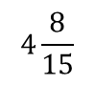
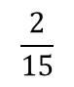
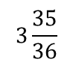
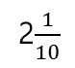
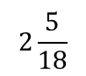
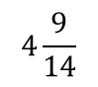
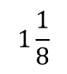
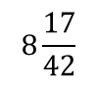
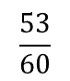
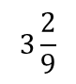
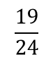
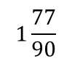
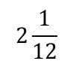
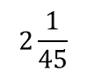
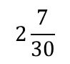
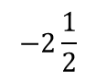
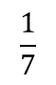
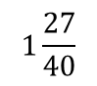
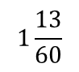
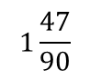
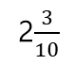
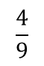
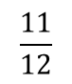
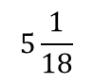
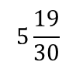
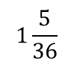
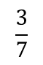
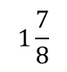
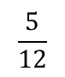
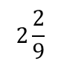
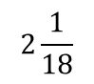
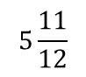
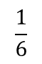
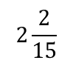
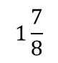
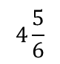
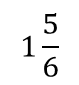
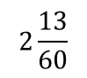







































































































































정답
셀바스)
정답 추가하였습니다.
확인 부탁드립니다.
$$\frac{7}{15}$$
$$\frac{1}{12}$$
$$1\frac{1}{8}$$
$$\frac{4}{5}$$
$$3\frac{2}{9}$$
$$\frac{3}{7}$$
$$\frac{4}{9}$$
$$5\frac{1}{5}$$
$$\frac{1}{5}$$
$$1\frac{5}{7}$$
$$\frac{5}{12}$$
$$2\frac{2}{15}$$
$$\frac{2}{9}$$
$$5\frac{3}{8}$$
$$2\frac{11}{12}$$
$$3\frac{2}{5}$$
$$\frac{5}{18}$$
$$1\frac{7}{8}$$
$$\frac{1}{7}$$
$$\frac{1}{6}$$
$$2\frac{5}{9}$$
$$\frac{4}{15}$$
$$4\frac{3}{5}$$
$$\frac{7}{9}$$
$$\frac{5}{8}$$
$$3\frac{7}{12}$$
$$4\frac{2}{7}$$
$$\frac{11}{18}$$
$$−\frac{1}{3}$$
$$\frac{2}{15}$$
$$\frac{1}{4}$$
$$\frac{19}{24}$$
$$\frac{7}{15}$$
$$2\frac{8}{9}$$
$$\frac{2}{21}$$
$$\frac{1}{9}$$
$$5\frac{2}{15}$$
$$\frac{2}{15}$$
1$\frac{8}{21}$
$$\frac{1}{4}$$
$$1\frac{11}{15}$$
$$\frac{1}{9}$$
$$5\frac{5}{24}$$
$$2\frac{3}{4}$$
$$3\frac{17}{30}$$
$$\frac{1}{9}$$
$$1\frac{13}{24}$$
$$\frac{4}{21}$$
$$\frac{1}{6}$$
$$2\frac{2}{9}$$
$$\frac{1}{15}$$
$$4\frac{8}{15}$$
$$\frac{4}{9}$$
$$\frac{7}{24}$$
$$3\frac{1}{4}$$
$$4\frac{5}{21}$$
$$\frac{7}{18}$$
$$\frac{3}{4}$$
$$1\frac{13}{60}$$
$$\frac{5}{6}$$
$$1\frac{7}{8}$$
$$1\frac{11}{20}$$
$$3\frac{35}{36}$$
$$1\frac{5}{28}$$
$$1\frac{7}{36}$$
$$5\frac{23}{60}$$
$$\frac{19}{20}$$
2$\frac{23}{28}$
$$1\frac{1}{6}$$
$$2\frac{43}{60}$$
$$\frac{19}{36}$$
$$6\frac{1}{8}$$
$$3\frac{2}{3}$$
$$3\frac{7}{12}$$
$$\frac{47}{72}$$
$$2\frac{5}{8}$$
$$\frac{25}{28}$$
$$\frac{11}{12}$$
$$3\frac{11}{36}$$
$$1\frac{11}{20}$$
$$6\frac{7}{20}$$
$$1\frac{19}{36}$$
$$1\frac{1}{8}$$
$$4\frac{5}{12}$$
$$5\frac{23}{28}$$
$$1\frac{5}{36}$$
$$−2\frac{3}{10}$$
$$1\frac{5}{6}$$
$$2\frac{13}{60}$$
$$1\frac{7}{40}$$
$$1\frac{1}{2}$$
$$1\frac{47}{90}$$
$$1\frac{61}{70}$$
$$1\frac{77}{90}$$
$$2\frac{11}{30}$$
2$\frac{1}{10}$
$$\frac{41}{70}$$
$$1\frac{53}{60}$$
$$\frac{1}{6}$$
$$2\frac{7}{90}$$
$$3\frac{19}{40}$$
$$\frac{53}{60}$$
$$1\frac{1}{10}$$
$$2\frac{1}{45}$$
$$\frac{17}{40}$$
$$2\frac{11}{70}$$
$$2\frac{2}{15}$$
$$\frac{53}{90}$$
$$2\frac{1}{30}$$
$$2\frac{3}{10}$$
$$1\frac{47}{90}$$
$$1\frac{27}{40}$$
$$1\frac{53}{60}$$
$$2\frac{11}{70}$$
$$1\frac{31}{45}$$
$$−2\frac{1}{2}$$
$$2\frac{1}{30}$$
$$2\frac{5}{12}$$
$$1\frac{3}{8}$$
$$1\frac{7}{10}$$
$$1\frac{13}{18}$$
$$2\frac{1}{14}$$
$$2\frac{1}{18}$$
$$2\frac{7}{10}$$
2$\frac{3}{10}$
$$\frac{11}{14}$$
$$2\frac{1}{12}$$
$$\frac{11}{30}$$
$$2\frac{5}{18}$$
$$2\frac{7}{8}$$
$$\frac{5}{12}$$
$$\frac{9}{10}$$
$$2\frac{2}{9}$$
$$\frac{5}{8}$$
$$2\frac{5}{14}$$
$$2\frac{1}{3}$$
$$1\frac{5}{18}$$
$$2\frac{7}{30}$$
$$2\frac{1}{10}$$
$$1\frac{13}{18}$$
$$1\frac{7}{8}$$
$$1\frac{1}{12}$$
$$1\frac{5}{14}$$
$$1\frac{8}{9}$$
$$4\frac{5}{6}$$
$$5\frac{3}{10}$$
$$4\frac{11}{12}$$
$$5\frac{23}{24}$$
$$5\frac{19}{30}$$
$$8\frac{1}{18}$$
$$5\frac{11}{42}$$
$$5\frac{1}{18}$$
$$9\frac{11}{30}$$
5$\frac{1}{30}$
$$6\frac{17}{42}$$
$$5\frac{11}{12}$$
$$6\frac{7}{10}$$
$$5\frac{1}{18}$$
$$9\frac{13}{24}$$
$$7\frac{7}{12}$$
$$7\frac{13}{30}$$
$$5\frac{5}{36}$$
$$6\frac{13}{24}$$
$$4\frac{9}{14}$$
$$6\frac{7}{18}$$
$$5\frac{19}{30}$$
$$9\frac{13}{30}$$
$$5\frac{1}{18}$$
$$5\frac{19}{24}$$
$$8\frac{1}{4}$$
$$8\frac{17}{42}$$
$$5\frac{5}{18}$$
$$5$$

Slide 20










분수 주사위
$$2\frac{3}{10}$$
$$−$$
$$+$$
$$−$$
$$+$$
$$\frac{1}{3}$$
$$\frac{4}{3}$$
$$2\frac{1}{2}$$
$$4\frac{5}{6}$$

